Slide 1
整体教学设计
《建筑装饰工程施工》
Overall design of decorative construction course
聊城高级工程职业学校 崔维海

Slide 2
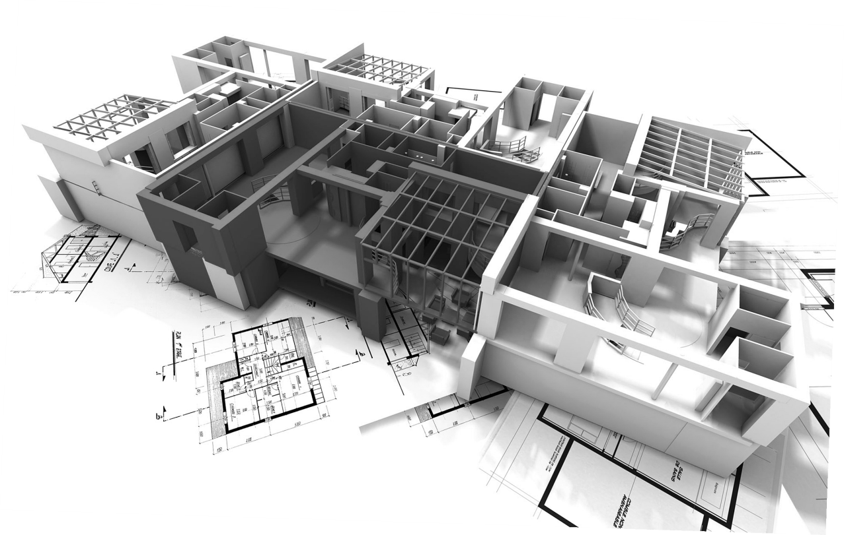
目 录
01 课程介绍
02 教学设计
03 教学过程
04 重点和难点
1

Slide 3
1
Part one
课 程 介 绍
Course Description
2
2

Slide 4
课 程
教 学 设 计
教 学 过 程
重 点 和 难 点
课程名称：建筑装饰工程施工
基本学时：72学时
课程类型：专业方向课
授课对象：中职建筑装饰专业学生
授课时间：第四学期
3
3

Slide 5
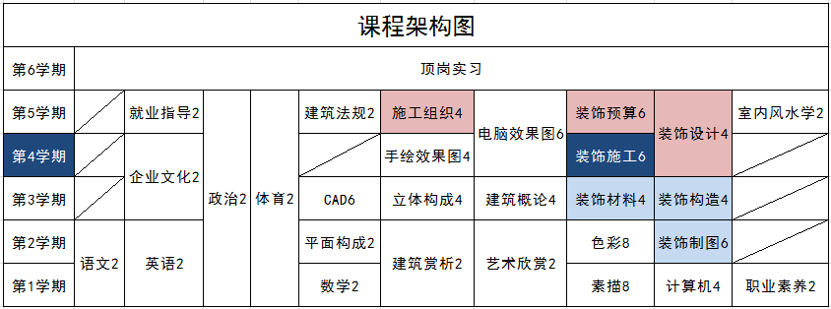
课 程
教 学 设 计
教 学 过 程
重 点 和 难 点
课程体系架构图
后续课程
前修课程
4

Slide 6
2
The third part
教 学 设 计
Reform ideas
5

Slide 7
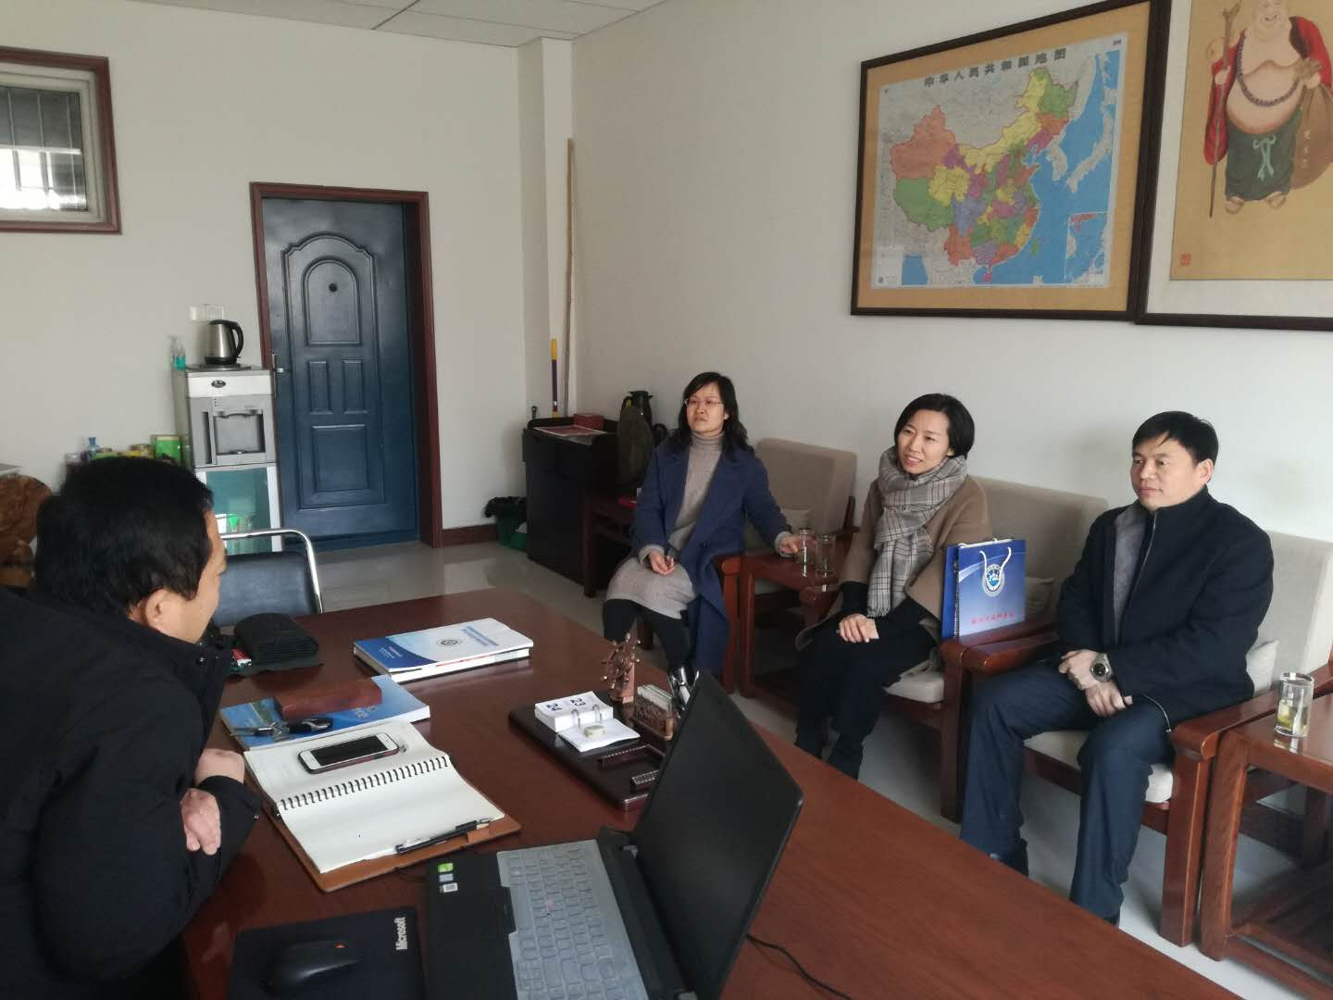
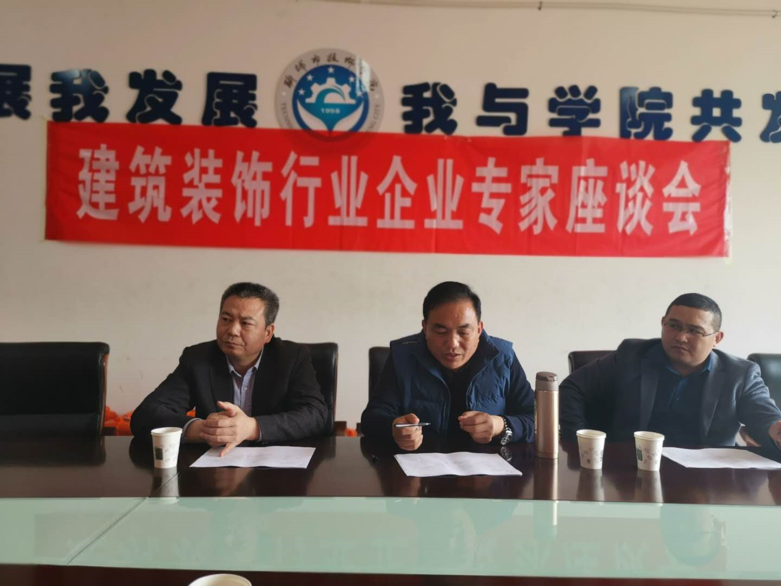
课 程
教 学 设 计
教 学 过 程
重 点 和 难 点
就业方向及岗位
高级岗（高级技师）
采购员
安装工
工
程
部
经理
工程主管
库管员
装饰油漆工
工组组长
装饰木工
全面负责工程的施工、预决算等工作。
中级岗（技师）
瓦工
初级岗（工人）
设
计
部
设计总监
设计师
设计员
负责工程的方案设计和图纸绘制工作。
6

Slide 8
课 程
教 学 设 计
教 学 过 程
重 点 和 难 点
01
02
03
04
05
06
07
08
接受任务
空间、水电改造
地面铺装
吊顶施工
墙柱面贴饰
门窗安装
灯具安装
配饰安装
室内建筑装饰工程施工
岗位工作流程
7

Slide 9
课 程
教 学 设 计
教 学 过 程
重 点 和 难 点
课程目标
Curriculum objectives
Ability goal
1.能按照设计图纸，完成给排水管道、照明及电源插座的线路改造工作；
2.能够依据施工图纸，计算地面、墙柱面、顶面工程所需装饰材料数量；
3.能够合理选用电动工具：推锯、切割机、空气压缩机、射钉枪、台锯、
电钻、喷枪、磨光机、电锤，并做到安全使用；
4.能够依据《GB50327-2001住宅装饰装修工程施工规范》，独立或合作
完成地板砖、木地板的铺装、乳胶漆涂饰、轻质隔墙、木质面板贴墙
柱面、金属面板贴墙柱面、壁纸粘贴、柜体家具、石膏板吊顶、铝扣
板吊顶工程；
5.能够依据《GB50327-2001住宅装饰装修工程施工规范》，完成套装木
门、合金门及其窗套的安装；
6.能够依据《GB50327-2001住宅装饰装修工程施工规范》，完成灯具、
窗帘的安装。
能力目标
8

Slide 10
课 程
教 学 设 计
教 学 过 程
重 点 和 难 点
课程目标
Curriculum objectives
Knowledge goal
1.知道装饰工程施工各工种进场的先后顺序；
2.知道装饰工程施工各界面（地面、顶面、墙柱面）施工的先后顺序；
3.了解以下装饰材料的规格及使用特征：
地板砖、花岗岩、细木工板、马六甲板、九厘板、木质饰面板、铝塑
板、不锈钢板、石膏板、轻钢龙骨、木龙骨、矿棉板、铝扣板、白乳
胶、腻子粉、乳胶漆、木器漆、直钉、钢钉、码钉、蚊钉、嵌缝带。
4.理解以下质量问题出现的具体原因并掌握修补方法：（80%）
地板砖空鼓、乳胶漆墙面脱落、石膏板表面开裂、木质面板起鼓。
5.掌握以下工程项目的施工工艺及验收方法：
地板砖铺贴、木地板铺装、轻质隔墙、石膏板吊顶、木质面板贴墙、
铝塑板贴墙、壁纸粘贴、乳胶漆墙面、铝扣板吊顶。
知识目标
9

Slide 11
课 程
教 学 设 计
教 学 过 程
重 点 和 难 点
课程目标
Curriculum objectives
Quality goal
1.施工（construction）现场注重节约用水、用电，降低工程成本
—培养环保意识；
2.交叉施工要有序，工具使用要规范（Standard） —培养安全意识；
3.严格施工工艺，确保工程质量—培养责任意识、质量意识；
4.善于运用新型材料，掌握新工艺—培养创新意识；
5.施工现场材料堆放整齐、工具摆放有序—注重维护公司的企业形象；
6.合作完成项目（project）时，要注重与工友的交流—培养协作意识。
素质目标
10

Slide 12
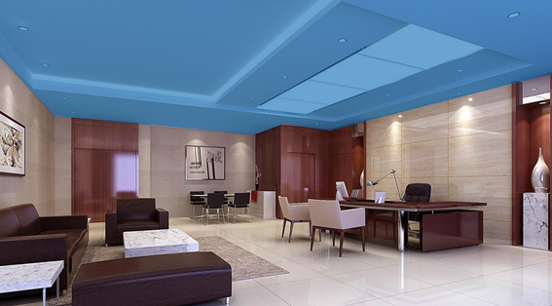
课 程
教 学 设 计
教 学 过 程
重 点 和 难 点
重构学习内容
2顶面工程
轻钢龙骨纸面石膏板吊顶工程
木龙骨纸面石膏板吊顶工程
3墙面工程
大理石、瓷砖墙面工程
饰面板墙面工程
壁纸墙面工程
轻质隔墙工程
4门窗工程
套装木门安装工程
套装合金门安装工程
1地面工程
地板砖铺贴工程
木地板铺贴工程
11

Slide 13
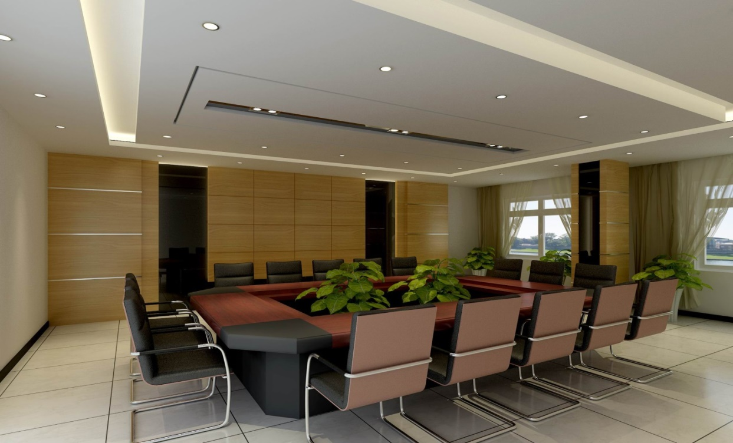
课 程
教 学 设 计
教 学 过 程
重 点 和 难 点
项目设计
Project design
子项目2/5
本空间为技师学院建筑装饰专业张荣伟大师工作室，其中，经理室室内面积为76平米，会议室室内面积为78平米，按室内设计方案图纸，完成本工作室的装饰工程施工。
子项目3
子项目4
子项目2/5
子项目1
子项目4
套装木门安装
子项目3
壁纸（wallpaper）粘贴
子项目3
饰面板贴墙
大理石（Marble）贴墙
子项目2
轻钢龙骨纸面石膏板吊顶
子项目1
子项目1
地板砖（Floor tile）铺贴
12

Slide 14
3
The fourth part
教 学 过 程
Implementation process
13

Slide 15
课 程
教 学 设 计
教 学 过 程
重 点 和 难 点
能力训练项目：
张荣伟大师工作室（经理室/会议室）室内装饰工程施工
子项目4
子项目5
子项目6
石材面板贴面
木质面板贴面
壁纸粘贴
子项目1
子项目2
子项目3
子项目7
子项目4
地板砖铺贴
木地板砖铺贴
隔墙工程施工
墙面工程施工
石膏板吊顶
门及门窗套安装
14

Slide 16
课 程
教 学 设 计
教 学 过 程
重 点 和 难 点
课外项目
编号 | 项目名称 | 能力目标 | 知识目标 | 训练方式、手段及步骤 | 可展示的结果和验收的标准
1 | 瓷砖贴面 | 能根据技能大赛标准，完成规定的瓷砖贴面项目样题。 | 1.熟知该项目的大赛评分标准； 2.掌握瓷砖贴面项目的工艺流程。 | 1.场地、材料、工具准备； 2.项目分组训练； 3.相互测评。 | 1.半成品项目工程(实境+照片）展示； 2.成品项目工程展示； 3.依世界技能大赛标准评分。
2 | 轻质 隔墙工程 | 能根据技能大赛标准，完成规定的抹灰与隔墙系统项目样题。 | 1.熟知该项目的大赛评分标准； 2.掌握抹灰与隔墙系统项目的工艺流程。
世界技能大赛赛项评分标准
（WorldSkills Competition，WSC）
16

Slide 17
课 程
教 学 设 计
教 学 过 程
重 点 和 难 点
序号 | 教学项目 | 工作任务 | 课时分配
1 | 项目一 铺装块材楼地面 | 任务1铺抹水泥砂浆结合层 | 2 | 8
 |  | 任务2铺设块材 | 4
 |  | 任务3工程质量检测验收 | 2
2 | 项目二 铺装木地板楼地面 | 任务1铺装木龙骨及垫层 | 4 | 10
 |  | 任务2铺设木地板 | 4
 |  | 任务3工程质量检测验收 | 2
3 | 项目三 轻质隔墙工程施工 | 任务1安装轻钢龙骨 | 4 | 12
 |  | 任务2安装纸面石膏板 | 4
 |  | 任务3处理石膏板面层 | 2
 |  | 任务4工程质量检测验收 | 2
4 | 项目四 石材墙面工程施工 | 任务1安装隐蔽骨架 | 4 | 10
 |  | 任务2安装石材 | 4
 |  | 任务3工程质量检测验收 | 2
5 | 项目五 木质面板墙面工程施工 | 任务1安装隐蔽木龙骨架及垫层 | 2 | 8
 |  | 任务2安装木质面板 | 4
 |  | 任务3工程质量检测验收 | 2
6 | 项目六 壁纸贴面工程施工 | 任务1基层处理 | 2 | 8
 |  | 任务2铺贴壁纸 | 4
 |  | 任务3工程质量检测验收 | 2
7 | 项目七 轻质吊顶工程施工 | 任务1安装轻钢龙骨 | 4 | 10
 |  | 任务2安装纸面石膏板 | 4
 |  | 任务3工程质量检测验收 | 2
8 | 项目八 门窗工程施工 | 任务1掌握木门及木窗套安装工艺流程。 | 6 | 6
世界技能大赛赛项评分标准（WorldSkills Competition，WSC）
课程进度表
17

Slide 18
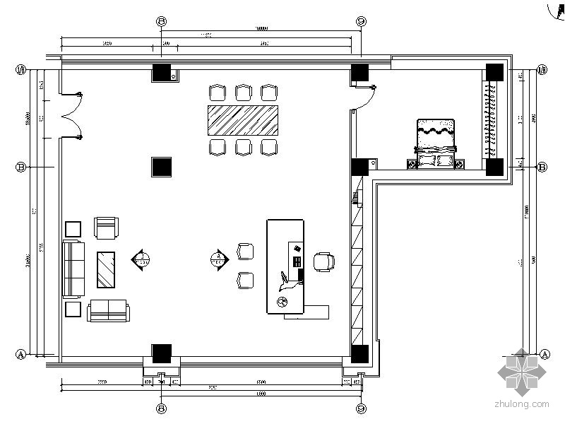
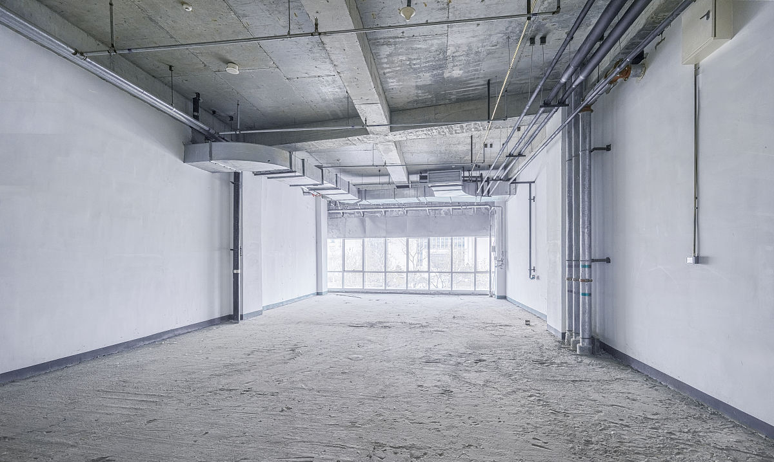
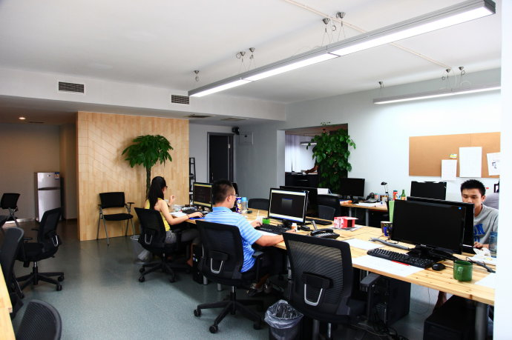
课 程
教 学 设 计
教 学 过 程
重 点 和 难 点
项目情境设计
Situational Design
聊城市技师学院建筑装饰专业“张荣伟大师工作室经理室及会议室”建设方案已经通过，相关的室内装饰设计图纸已经绘制完成，即将进入施工阶段，海润装饰公司工程部承接了大师工作室及会议室的室内装饰工程施工。
18

Slide 19
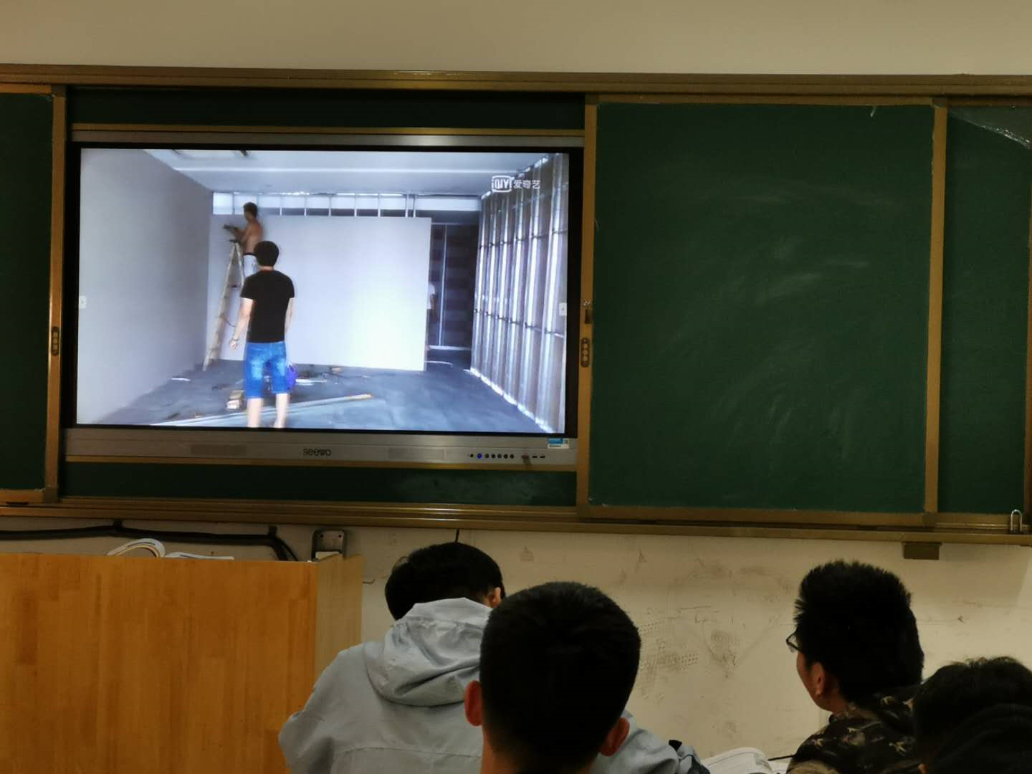
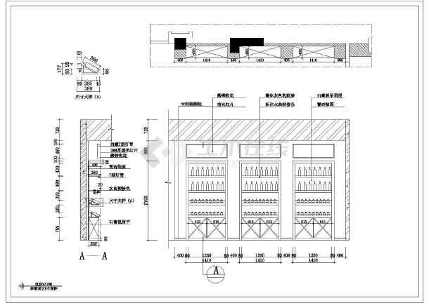
课 程
教 学 设 计
教 学 过 程
重 点 和 难 点
任务背景资料
20

Slide 20
课 程
教 学 设 计
教 学 过 程
重 点 和 难 点
任务背景资料
《GB 50327-2001住宅装饰装修工程施工规范》
《JGJ/T 315-2016建筑装饰装修职业技能标准》
《GB 50210-2018建筑装饰装修工程质量验收标准》
21

Slide 21
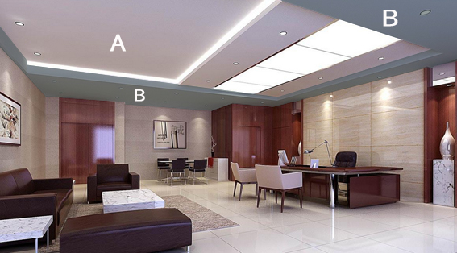
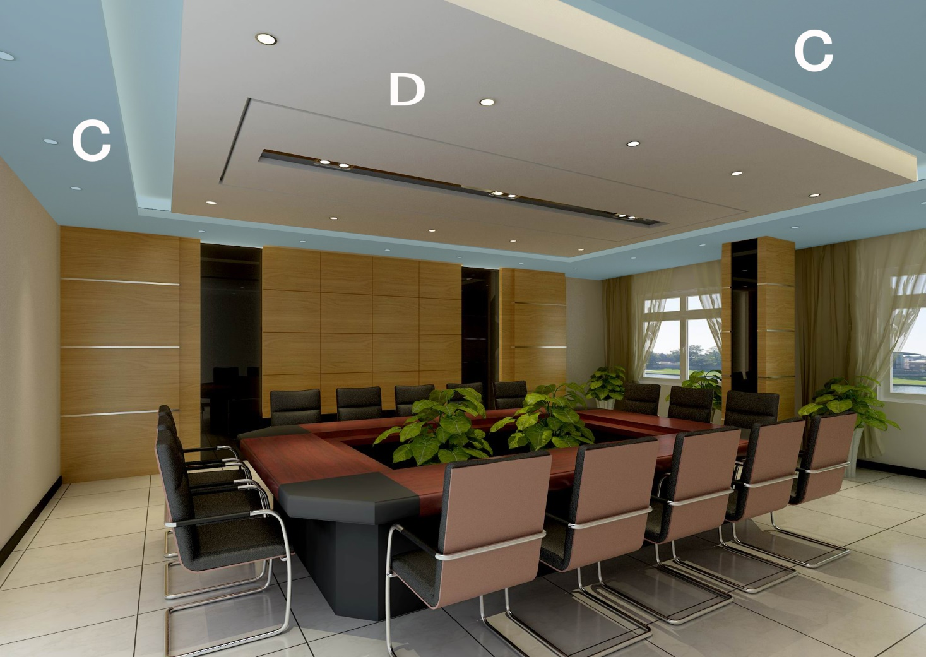
情
境
咨
询
会议室室内设计效果图
标
准
答
疑
经理室室内设计效果图
计
划
7
22
导入
步骤一
步骤二
步骤三
综合考核
总结
拓展

Slide 22
课 程
教 学 设 计
教 学 过 程
重 点 和 难 点
第一次课设计
First class
1
几年后，你要结婚了，你希望拥有一套怎样的新房？
让学生完成自己新房的规划，作成图板并展示交流。
23

Slide 23
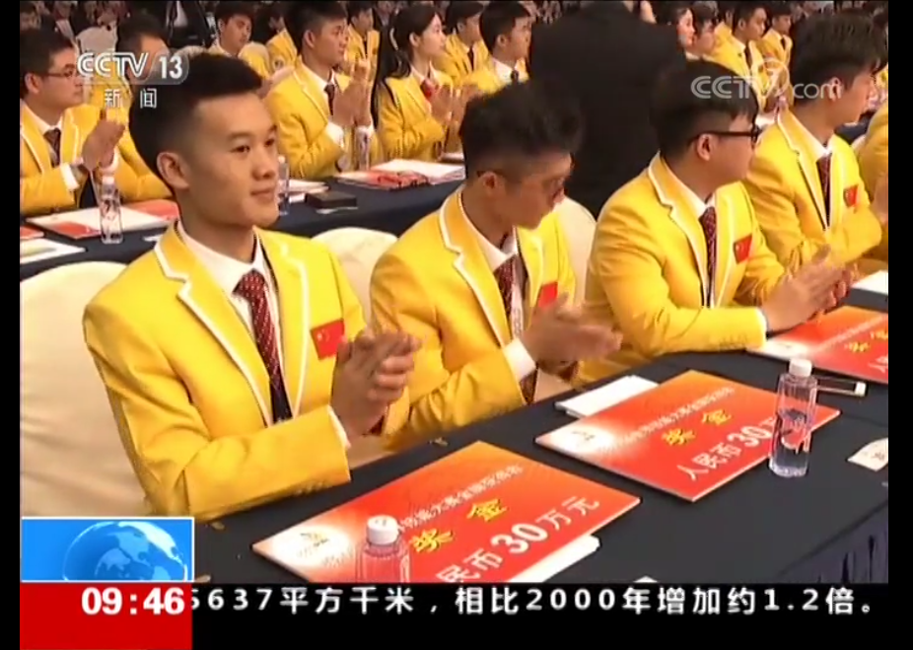
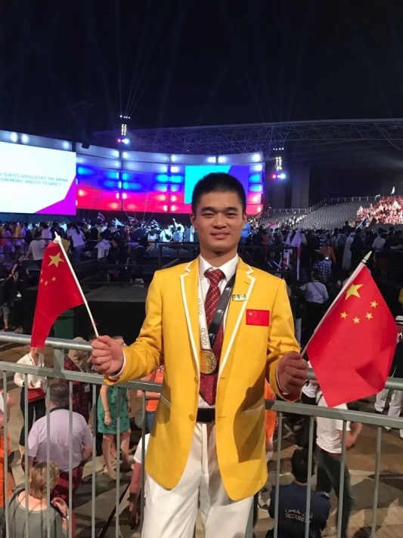
课 程
教 学 设 计
教 学 过 程
重 点 和 难 点
第一次课设计
First class
2
世赛风采 激发兴趣
第44届
世界技能大赛
瓷砖贴面项目
金牌获得者
崔兆举
24

Slide 24
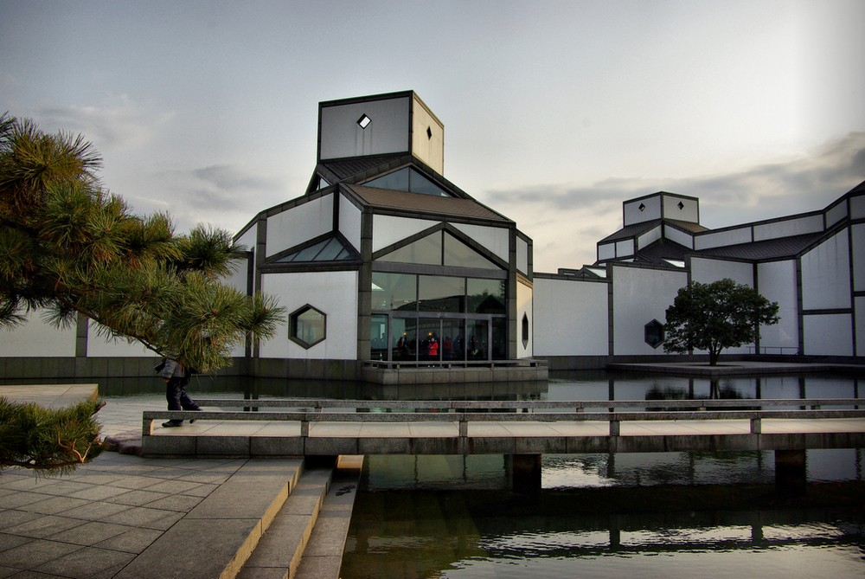
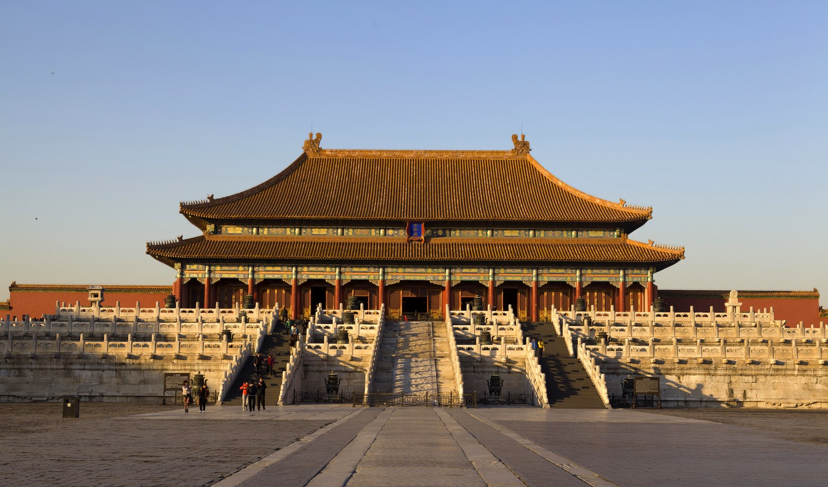
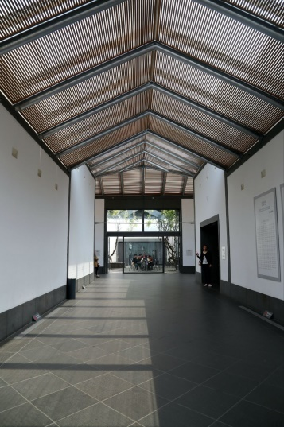
课程简介
课改前情况
课改的简要思路
课程实施过程
新课效果
新旧教法对比
个人体会
第一次课设计
First class
蒯[kuǎi]祥
地域文化 经典 传承
贝聿铭
25

Slide 25
课 程
教 学 设 计
教 学 过 程
重 点 和 难 点
最后一次课设计
Last class
一
二
三
1.梳理项目实施过程涉及到的核心知识；
2.对照教学目标，让学生依项目完成质量进行自我达标评价。
通过项目实施，向学生建议他们适合的工种岗位
装饰行业的发展趋势
26

Slide 26
课 程
教 学 设 计
教 学 过 程
重 点 和 难 点
考核方案
60%
50%
实 训 过 程
教 师 评 价
学生自评
理 论 考 卷
工 组 互 评
岗位能力
20%
40%
30%
考核内容
考核方法
（项目成果70%+职业态度30%）
27

Slide 27
4 The fifth part
重点和难点
The effect of the new lesson
28

Slide 28
课 程
教 学 设 计
教 学 过 程
重 点 和 难 点
能力训练项目：
张荣伟大师工作室（经理室/会议室）室内装饰工程施工
子项目4
子项目5
子项目6
石材面板贴面
木质面板贴面
壁纸粘贴
子项目1
子项目2
子项目3
子项目7
子项目4
地板砖铺贴
木地板砖铺贴
隔墙工程施工
墙面工程施工
石膏板吊顶
门及门窗套安装
14

Slide 29
《建筑装饰工程施工》
Thanks

